Slide 1
高速通信用基板材料の複素誘電率測定
大日方快至† 内藤 さくら† 赤塚 優輝† 富岡 雅弘†
春日 貴志† 藤本 大介†† 林 優一††
†長野工業高等専門学校
††奈良先端科学技術大学

Slide 2

はじめに
・データセンター内で扱われる通信速度の400Gbpsを実現するためベースクロックは28GHzが必要
・ハードウェアに求められる通信性能は100GHzまでが必要
Ｚ０；特性インピーダンス
Ｗ；線路幅
FR-４基板だと誘電損失のほうがおおきい
配線パターン
基板材料
材料の特性による損失
：誘電体損
プリント基板
表皮効果により電流が集中：導体損
Notes:
近年，AIやクラウドサービスなどで扱うデータ量が飛躍的に増えており，今後データセンターで扱う通信速度に400Gbpsが検討されている。400Gbpsを実現しようとすると，最低でも28GHzのベースクロックが必要になる．三次高調波まで流すことを考えると，ハードウェアに求められる通信性能は100GHzまで必要となる．
プリント基板に高周波の信号をかけると、表皮効果により配線パターンのエッジの部分に電流が集中し、導体損が発生したり、基板材料では材料の特性により誘電体損が起きたりします。これらにより信号の減衰が大きくなります。
一般的な電子機器の基板材料にはガラスエポキシ基板が使われていて
誘電体損の方が大きく影響するため、誘電体損の評価ができる複素誘電率を測定しました。
ていこうとリアクタンス

Slide 3
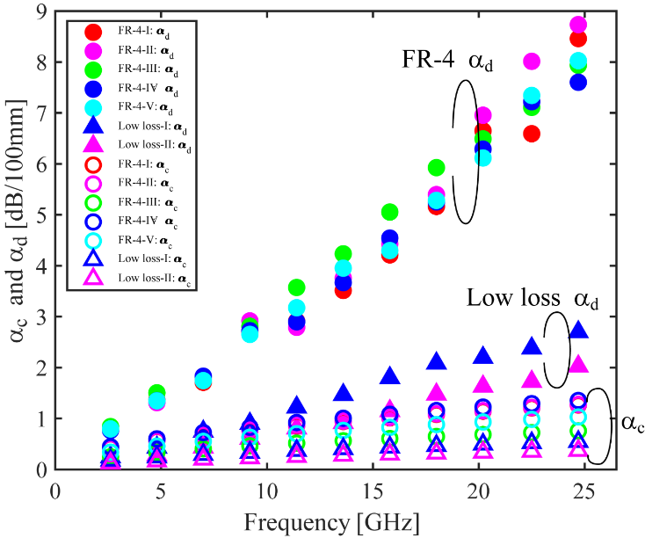
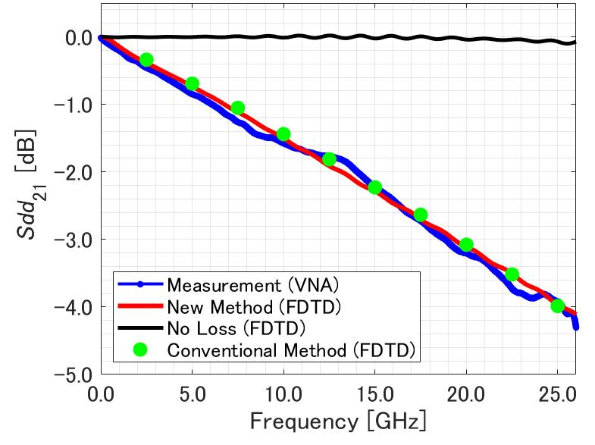
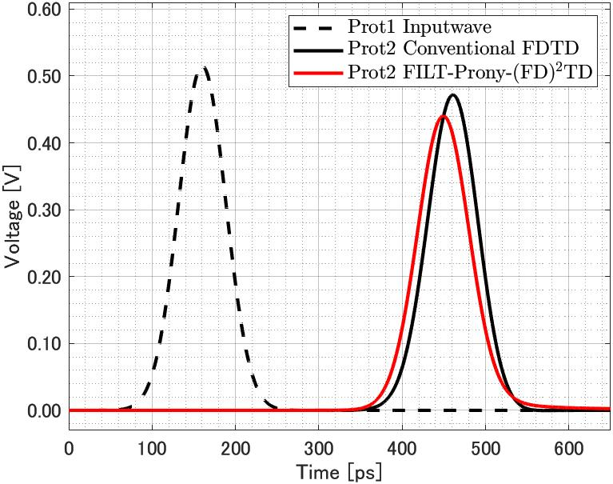
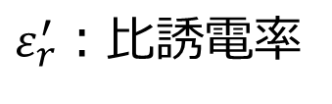
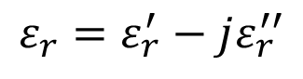
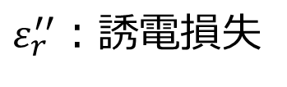
基板材料が信号伝送に与える影響
損失の推定
減衰定数 ＝ 表皮効果 ＋ 誘電体損
いずれも20GHzまでの検討である
複素誘電率による影響
$$ε_{r}=ε_{r}^{′}−jε_{r}^{′′}$$
さらなる高周波化に対応するためには20GHz以上の伝送特性を測定し，評価する必要がある
$ε_{r}^{′}$：比誘電率
$ε_{r}^{′′}$：誘電損失
位相ずれ
信号減衰
Notes:
FR-4では誘電体損の方が大きく影響する
構造変化が信号伝送に与える影響の概要
基板材料が信号伝送に与える影響としては次のようなことを検討してきた．
１つは損失の推定である
基板を伝搬する信号は表皮効果による損失と複素誘電率による誘電損失が発生する．
減衰定数αは表皮効果による損失と誘電体による損失に分解することができる
表皮効果による損失は線路構造のパラメータにより決定され，このような式となる．
また，誘電損失は基板の複素誘電率により決定され，このような式で算出することができる．
このため，基板の複素誘電率を測定することで減衰定数を算出することができる．
右側か周波数に対するαc,αdを示している．
結果から分かるようにαcは一定であるのに対し，αdは周波数に比例して増大していることがわかる．
このため，高周波帯では誘電損失が支配的となる．
もう１つは複素誘電率の周波数分散性を組み込んだFDTD解析である
基板材料の複素誘電率の周波数分散性を考慮し，FDTD解析をおこなうことで位相遅れや伝送特性を正確に評価することができる．
このように基板の複素誘電率が伝送特性に与える影響を20GHz以下の周波数で評価してきた
いずれも20GHzまでの検討である
さらなる高周波化・・・
また，汎用的な製品にはFR-4基板が
どの周波数帯まで利用することができるのか評価する必要がある

Slide 4
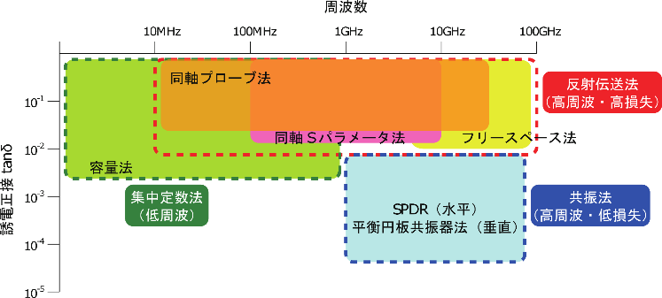
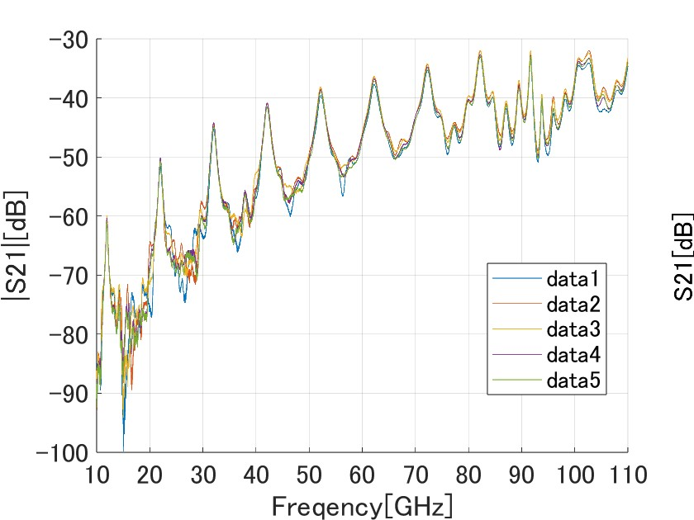
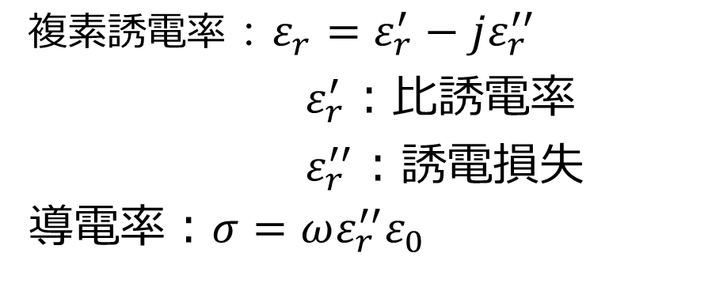
課題
代表的な複素誘電率測定
60GHz以上で
損失により測定が困難
内藤さくら 他, “20GHz超におけるBCDRとフリースペース法を用いたプリント基板の複素誘電率測定”，信学技報， vol. 124, no. 210, EMCJ2024-41, pp. 28-33, (2024)
BCDRでのFR-4基板の測定結果
複素誘電率$：ε_{r}=ε_{r}^{′}−jε_{r}^{′′}$
$ε_{r}^{′}$：比誘電率
$ε_{r}^{′′}$：誘電損失
導電率：$σ=ωε_{r}^{′′}ε_{0}$
Notes:
代表的な複素誘電率の測定方法を次に示します。大きく分けて集中乗数法、反射伝送法、共振法の三種類の測定法があります。先行研究では高周波、低損失材料測定用の平衡円盤型共振器法-BCDRでFR-4の測定を行っていました。しかしFR-４だとそんしつが大きくこの図の通り、６０GHｚ以上のところで共振のピークがはっきりしていなくて、測定ができなくなってしまいました。
そこで私は高周波の高損失材料の測定に適しているフリースペース法により測定をしました。
これまでの研究ではFR-４の複素誘電率は、平衡円盤型共振器法、、以降BCDRといいますによってFR-4基板の測定を行って気ました。ＢＣＤＲはGHz帯での測定が可能なのです。BCDRは共振ピークから複素誘電率を測定することができます。この図は実際にFR-4基板を測定した結果です。60GHｚ以下では共振ピークがよく出ているのですがそれより上の周波数になるとピークがよくたっていないことがわかります。これは誘電損失から導出される導電率が周波数に比例し，60GHz以上では損失が大きくなるため，BCDRでは測定できなかったと考えられます．そのため今回は高周波かつ高損失材料の測定に適したフリースペース法を用いました。ここで複素誘電率とは次の式で表されます。この時の実部が比誘電率、虚部が誘電損失を表しています。

Slide 5
目的
BCDRとフリースペース法を用いて，100GHzまでの測定法について検討する
行ったこと
FR-4とMEGTRON6・7(Panasonic)をBCDRでの測定に加えて、フリースペース法でも測定する。
Notes:
今回の研究目的と研究内容です。目的は高損失材料の測定ができるフリースペース法を用いて、100GHzまでの測定法について検討することです。
行ったことはFR-4基板をフリースペースで測定したのに加えて、パナソニックから発売されている低損失基板であるMEGTRONも測定しました。

Slide 6
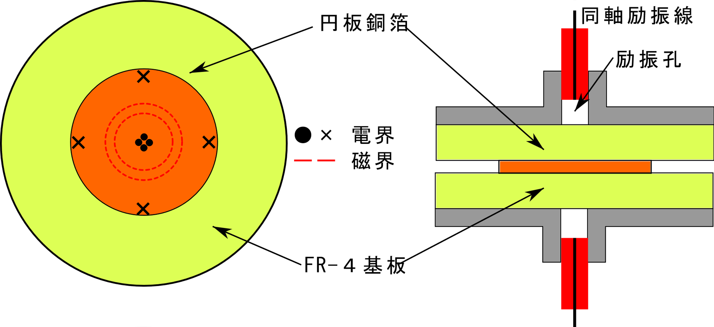
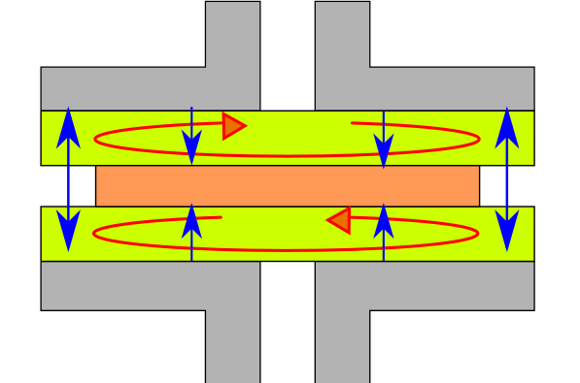
BCDR
→：磁界
→：電界
試料面に対して垂直方向の誘電率測定が可能
TM0ｍ0モード
Notes:
ベクトル・ネットワーク・アナライザから励振線を通じて共振器に電磁波を入射し，共振器内に特定の電磁界モードを励振させる．円板共振器の中心部を同軸励振線路で励振すると, 次数m(=1,2,3,…)が半径方向に変化する TM0m0 モード のみが励振される．電界は垂直方向にモードが立つた め，垂直方向の複素誘電率を測定できます。
BCDRはクランプで圧力かけるとずれなくなるため誤差が減る。密着させられる。空気層をなくすため5MPaで押し付ける
厚さと誘電率が同じなものを用いる。空気層があると小さくなる
二つの例新線の間の等価量からQ値と共振周波数を割り出します。これらの変化量から複素誘電率を測定します。
測定原理図を示す。中央に励振空洞用の穴が空けられた電極に測定試料となる誘電体を挟みこむ．同軸線路は、遮断導波管を介して励振空洞用の穴と接続し、ネットワークアナライザからの電磁波を励振することで、銅箔円板に対して垂直方向に電界、水平方向に磁界が生じる。これによって、薄い基板や損失の多い基板に対しても測定が可能である．また、高次の高調波成分でも測定できるため、一度の測定で複数の共振周波数が得られる。そのため、一つの共振器で複数の測定点が得られる。
今回測定に使った共振器では10 ~100GHzでの測定が可能であった．試料を共振器に合わせて直径37ｍｍに切り，材料ごとに二枚ずつ用意した．

Slide 7
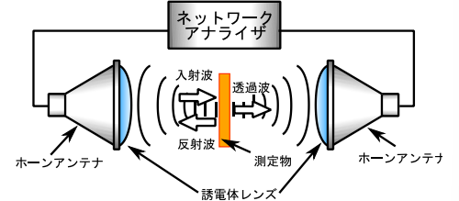
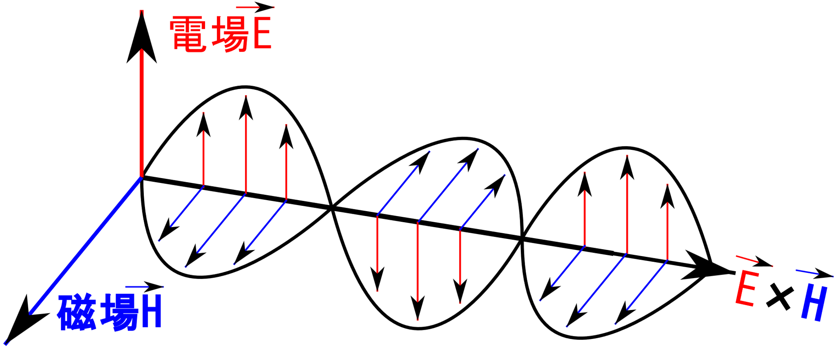
フリースペース法
port1
port2
ＶＮＡの説明
Ｓパラメータの説明
ポインティングベクトル
TEM波
いまは一次元的
Band名 | 周波数帯域
R | 26.5~40GHz
U | 40~60GHz
E | 60~90GHz
試料面に対して水平方向の誘電率測定が可能
Notes:
。これらはフリースペース法で測定しました。
フリースペース法の測定原理はつぎのとおりです。ベクトルネットワークアナライザーから誘電体レンズ付きのホーンアンテナに信号を印加して、そこから電波を試料に照射します。試料からの反射波、透過波からSパラメータを測定し、それをソフトウェアで測定することで複素誘電率を測定します。
ホーンアンテナから照射されたミリ波電波は，試料面に対して垂直方向に照射されるため，試料面に対して水平方向の誘電率を測定することができる．
TRL
スルー
ライン
ショート
また、26.5GHz～90GHz帯の周波数帯毎にR，U，Eバンドの3つがあり，これらを付け替えることで広帯域での測定を実現しました。
タイムゲーティングにより多重反射は考慮できている。

Slide 8
測定対象
基板名 | メーカ名 | 公称厚 | 用途
L-6504C2 (FR-4) | 東芝ケミカル | 0.3mm | 高耐久性、高熱伝導性、低価格であり、1GHz以下の帯域でよく使われる。
 |  | 0.4mm
 |  | 0.5mm
R-5775 (MEGTRON6) | パナソニック | 0.3mm | 低損失であるため20GHz以上の高周波で使われる
R-5785 (MEGTRON7) | パナソニック | 0.3mm
Notes:
測定したものは表のとおりです。東芝ケミカルのものがFR-4基板であり、厚さは0.3mm、0.4mm、0.5mmの三つを図った。パナソニックの基板はR-5775がMEGTRON6、R-5785がMRGTRON７と呼ばれる、20GHz以上での使用を想定される低損失基板であり、それぞれ厚さ0.
3mmのものを測定しました。
また、測定精度確認のため厚さ2mmの標準校正用ポリカーボネートを測定しました。
耐久性熱伝導性価格が安いから、

Slide 9
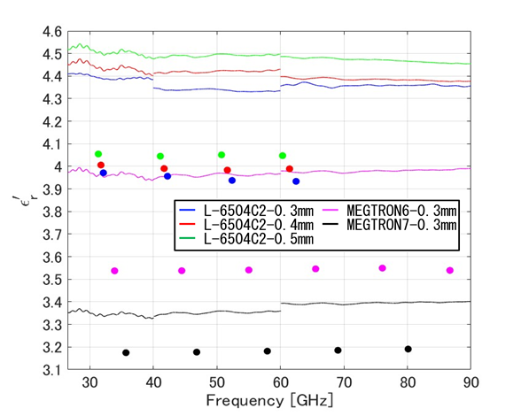
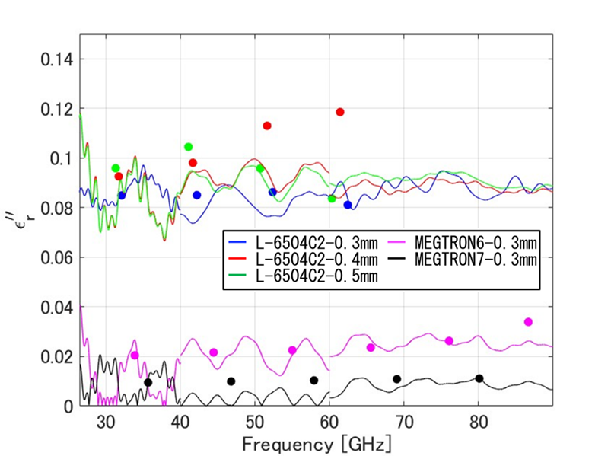
複素誘電率測定結果
三種類の基板材料での比較
BCDRで安定
図の見方
言いたいことのポイント
比誘電率ε`r
誘電損失ε”r
FR-4では二つの測定法を用いて測定する
MEGTRONはBCDRで広帯域を測定でき、フリースペース法では60GHz以上で測定が安定した。
Notes:
測定結果は次の通りです。それぞれ横軸周波数に対して縦軸が比誘電率のグラフと縦軸誘電損失のグラフです。そして線で表されているのがフリースペース法での測定結果で、点で表されているのがBCDRでの測定結果です。
比誘電率は位相のずれにかかわるパラメータであり、 誘電損失は信号の減衰を表すパラメータです。
BCDRで計測したFR-4の比誘電率は厚くなるごとに大きくなり4.0ほどの値になった．MEGTRON6は3.55ほどの値になり，MEGTRON7は3.2ほどの値になった． フリースペース法で測定した比誘電率はBCDRで測定した値よりも大きくなり，FR-4は4.5ほどの値になった．こちらでも厚みが厚くなるごとに大きくなっていた．MEGTRON6は4ほどの値になり，MEGTRON7は3.35ほどの値になった． フリースペース法でのお測定値がBCDRよりも大きくなったのは基板材料の異方性によるものだと思われる．
BCDRで測定したFR-4の誘電損失は厚みにかかわらず30GHzでは0.1であったが60GHzでは，値がばらついた．MEGTRON6は0.02ほどの値になりMEGTRON7の値は0.01ほどになった． フリースペース法でのFR-4は0.09ほどの値になり，MEGTRON6は0.02，MEGTRON7は0.01ほどになった．
MEGTRONは低損失な材料であり、実測からもそのような結果が得られました。
FR-4を測定してみた結果ですが、BCDRではFR-4の損失が大きくなっているため共振ピークがたたないため、測定誤差により60GHz以上での測定ができなくなっている。一方フリースペース法は高損失基板の測定に向いているため、高い周波数での測定が安定していて低い方では一定の値にならなかった。高損失材料の測定にはフリースペースが向いていることが分かった。
MEGTRONを測定した結果はBCDRでの測定が広帯域においてできていることが分かった。フリースペースの場合は60GHz以上で測定できていた。
これらのことからフリースペースとBCDRを組み合わせることで広帯域での測定が可能であり、ことなる誘電率の材料を測定することができることが分かった。
%%参考までの話ですがFR-4とMEGTRONの誘電損失を比較して、MEGTRONの方がかなり小さかった。誘電損失は信号の損失に影響するパラメータであるため、MEGTRONが損失の小さい材料であることがわかります。 比誘電率もFR-4とMEGTRONで差が出ていて、比誘電率が高いことは直接信号減衰につながるわけではないのですが、位相のずれにかかわるパラメータであるためMEGTRONの方がずれが小さいことがわかります。 実測結果からも得られた
コンテキスト メニューあり
測定結果は次の通りです。それぞれ横軸周波数に対して縦軸が比誘電率のグラフと縦軸誘電損失のグラフです。そして線で表されているのがフリースペース法での測定結果で、点で表されているのがBCDRでの測定結果です。
BCDRで計測したFR-4の比誘電率は厚くなるごとに大きくなり4.0ほどの値になった．MEGTRON6は3.55ほどの値になり，MEGTRON7は3.2ほどの値になった．
フリースペース法で測定した比誘電率はBCDRで測定した値よりも大きくなり，FR-4は4.5ほどの値になった．こちらでも厚みが厚くなるごとに大きくなっていた．MEGTRON6は4ほどの値になり，MEGTRON7は3.35ほどの値になった．フリースペース法でのお測定値がBCDRよりも大きくなったのは基板材料の異方性によるものだと思われる．
BCDRで測定したFR-4の誘電損失は厚みにかかわらず30GHzでは0.1であったが60GHzでは，値がばらついた．MEGTRON6は0.02ほどの値になりMEGTRON7の値は0.01ほどになった． フリースペース法でのFR-4は0.09ほどの値になり，MEGTRON6は0.02，MEGTRON7は0.01ほどになった．
フリースぺs－スh峰では40GHz以下での測定がｂ安定していない、MEGTRON7では60ＧＨＺいかで安定しなくなっている。
BCDRではMEGTRONでは90GHzいじょうでの則手尾ができているがFR-4は60GHzまでしかできなかった。
BCDRでは60GHz以下での周波数が安定した．それ以上では安定しないが，フリースペース法での測定が可能であるため二つの測定法を組み合わせることで広帯域での測定が可能であることが分かった．

Slide 10
まとめ
・FR-4はフリースペース法により60GHz以上で測定が安定し、BCDRでは60GHz以下で、測定が安定した。
・MEGTRON6・７はBCDRで安定した測定ができた。
・材料の特性に合わせて二つの測定法を組み合わせることで広帯域、異なる誘電率の材料を測定することが可能であることが分かった。
Notes:
・FR-４とMEGTRONをフリースペース法で測定した。

Slide 12
Notes:
一方、ベクトルネットワークアナライザは、周波数に対応する振幅に加えて位相の測定も可能なため、より幅広い分野で利用され、また、高確度の測定が可能である。

Slide 13
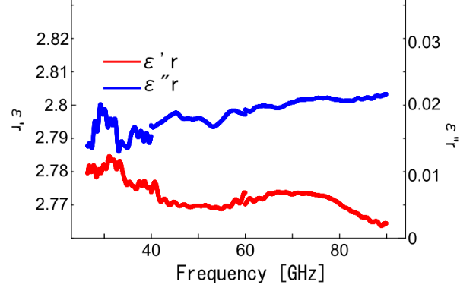
校正用ポリカのε`r とε”r
Notes:
ガラスのぜる遠征があり、厚いとガラスの割合が増えるため比誘電率が上がる。

Slide 14
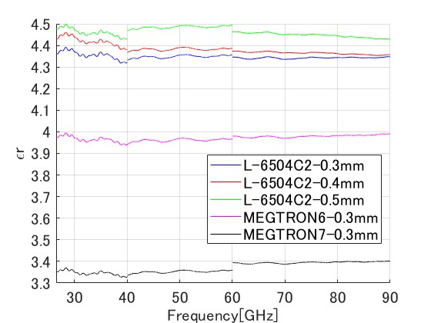
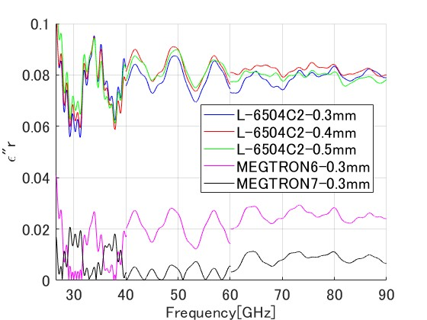
複素誘電率測定結果
三種類の基板材料での比較
図の見方
言いたいことのポイント
比誘電率ε`r
誘電損失ε”r
Notes:
測定結果は次のようになりました。このグラフは横軸が周波数で縦軸はそれぞれ比誘電率、誘電損失、左下は校正用ポリカーボネートの比誘電率と誘電損失を表しています。
比誘電率の結果でFR-4は4.4くらいの値になりました、mEGTRon6は4くらいの値になり、MEGTROｎ７は3.4くらいになりました。60GHz付近で特性に差がみられたのはUbanfとEbandの境目で差がみられたためである。
誘電損失もFR-4基板で厚さごとに大きな差は見られず0.08ほどになり、MEGTRON6は0.02くらいになり、7は0.01ほどになった。60GHｚで段差がみられた理由は比誘電率と同じです。
40GHz以下のところでは，測定誤差によるブレが大きくなっていることがわかります．対して、60GHz以上ではブレが小さく、測定が安定してるといえます。

Slide 15
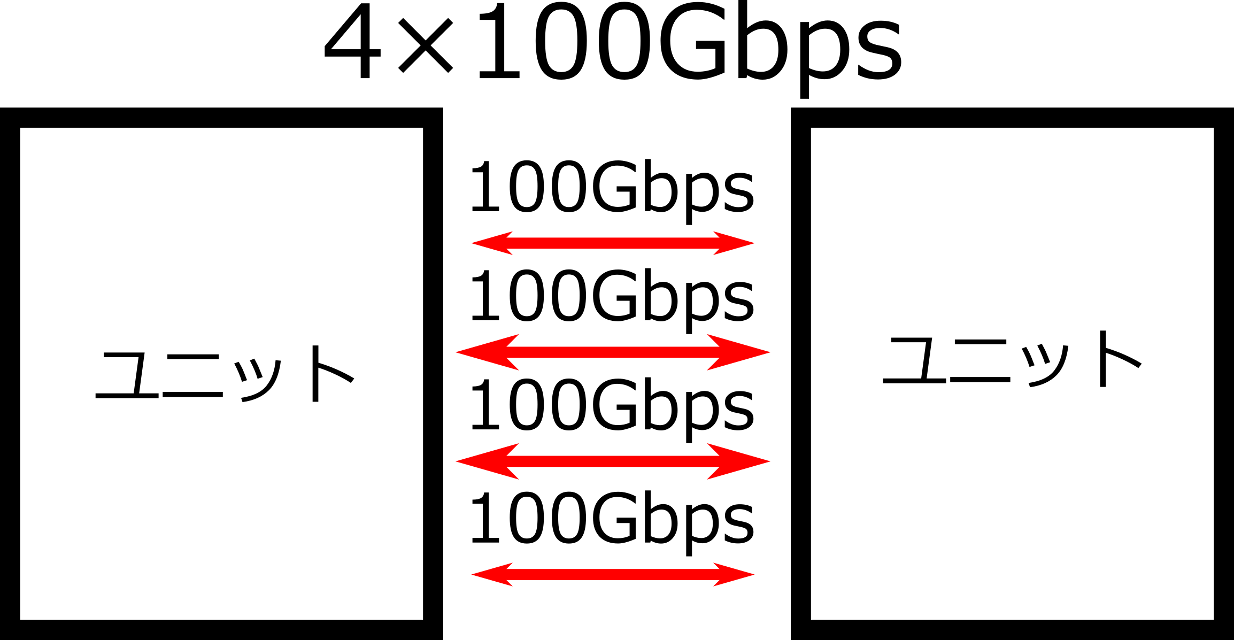
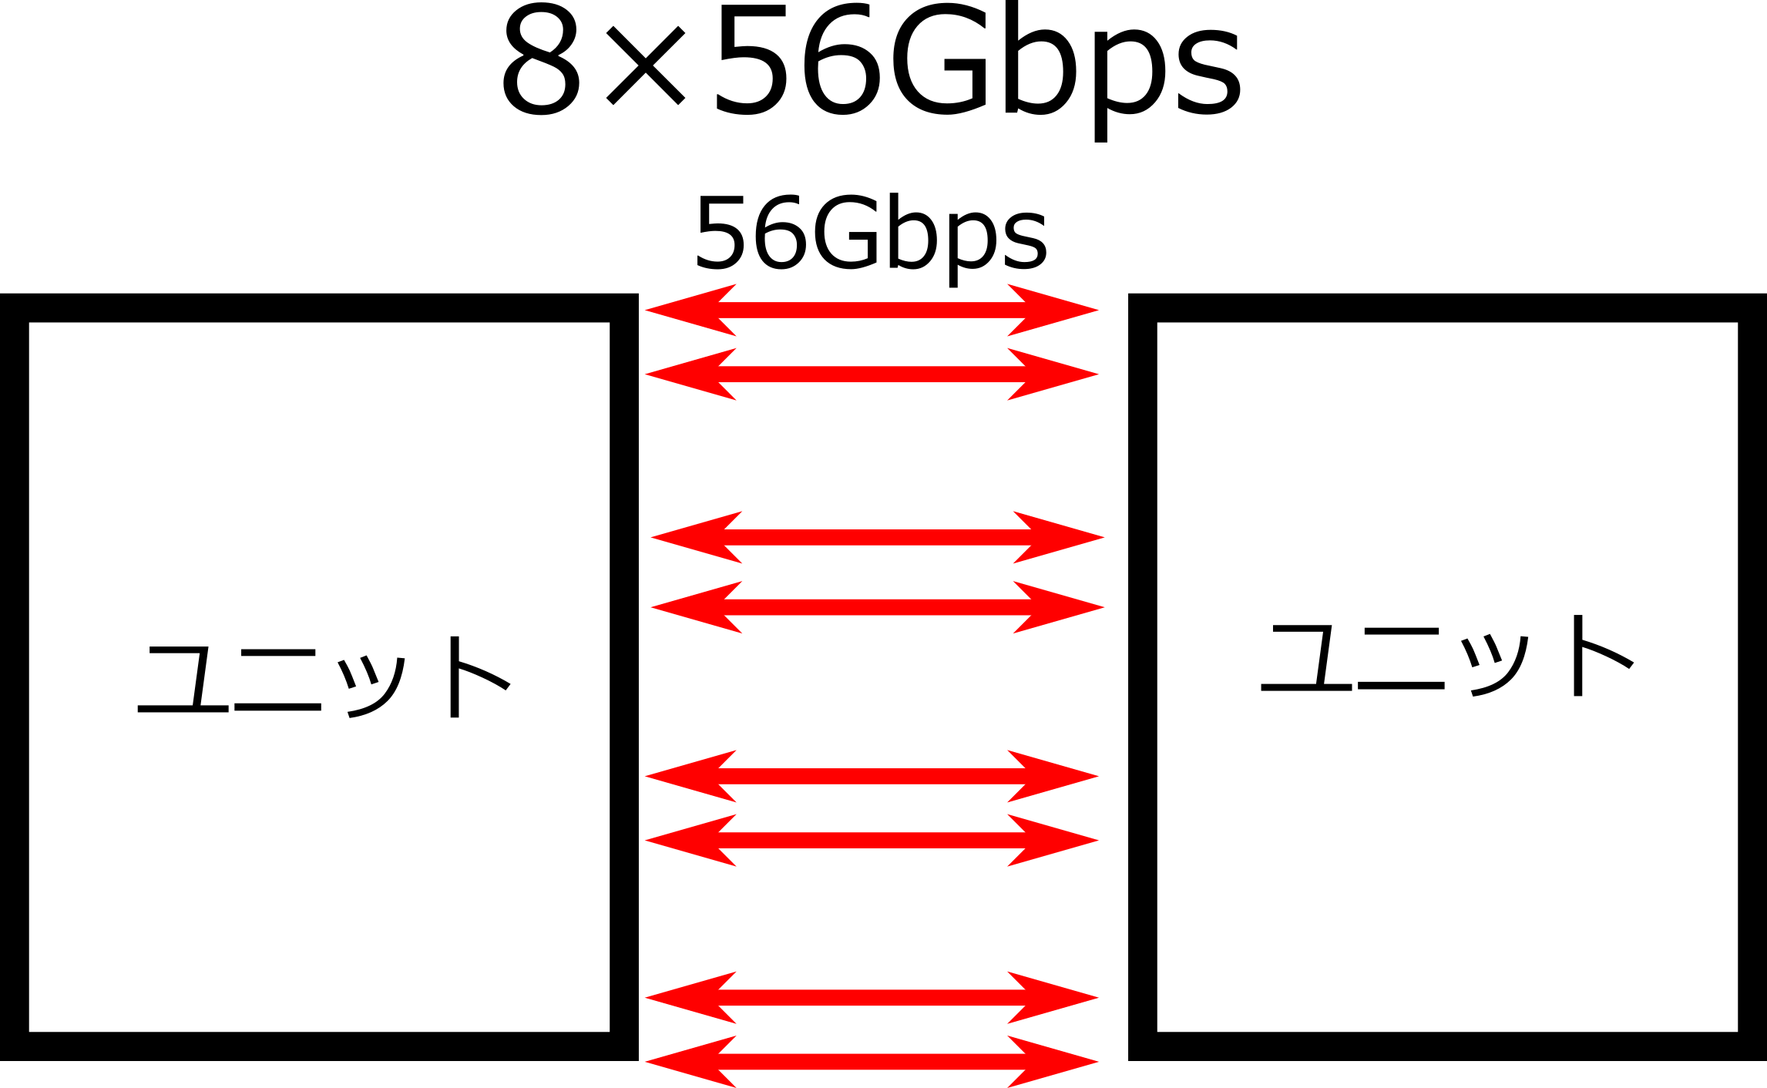
IEEE802.3bsでの規格
400Gbpsの実現
長距離では、
ベースクロックは
50GHzが必要
ベースクロックは
28GHzが必要
ベースクロックの28GHz
を伝送するためには3次高調波の84GHzまで必要
基板に求められる通信帯域は20～100GHz
までが必要
低周波用の安価な基板でも工夫次第で使える？
Notes:
5G6Gの普及により、すべてのものがインターネットとつながるIoE社会において、今後データ通信の高速化、大容量かがすすむといわれえています。IEEEでは400Gbpsの規格が検討されています。データは方形波で送られるのですが、1周期で2ビットのデータを送れるため、4回戦でデータを送るには50GHzが必要で、長距離の伝送用に8回戦にしても、28GHzまで必要です。さらに3ji
の高調波まで流せるようにすると、84GHzまで流せる必要があります。よって基板材料には20~100GHzまで流せることが期待されています。

Slide 16
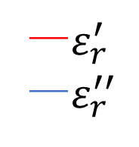
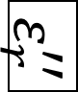
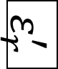
$$ε_{r}^{′}$$
$$ε_{r}^{′′}$$
―$ε_{r}^{′}$
―$ε_{r}^{′′}$
1.6ｍｍのFR-4の測定結果
Notes:
波長が長くなると厚みの依存性が上がる

Slide 17
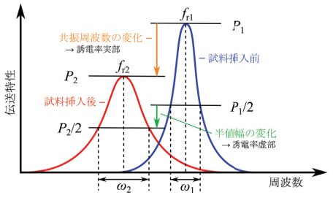
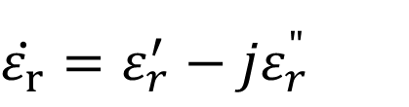
平衡形円板共振器による複素誘電率の測定原理
平衡円板共振器法
1GHz以上かつ低損失材料の複素誘電率測定に対応
共振周波数𝑓_{𝑟}と信号の共振の鋭さの程度を表すQ値を測定
試料挿入前後の𝑓_{𝑟}とQ値の変化量から複素誘電率を測定
$$\dot{ε_{r}}=ε_{r}^{′}−{jε}_{r}^{"}$$
Notes:
共振器の測定原理です。
2枚の電極で試料を挟みます。
同軸励振線を通じて共振器に電磁波を入射し，試料の中心部を励振する。
TM_{0m0}モードを用いて広帯域に複素誘電率を測定可能．
ほかの測定法と比べて，共振器法は複数の共振ピークを得るので，一回の測定で複数の測定ポイントを得ることができます。
TM_{0m0}モードとは，基板の間に挟んだ銅箔部分が励振し，基板の水平方向に磁界，垂直方向に電界が生じることによって，基板垂直方向の誘電率を測定する方法です。

Slide 18
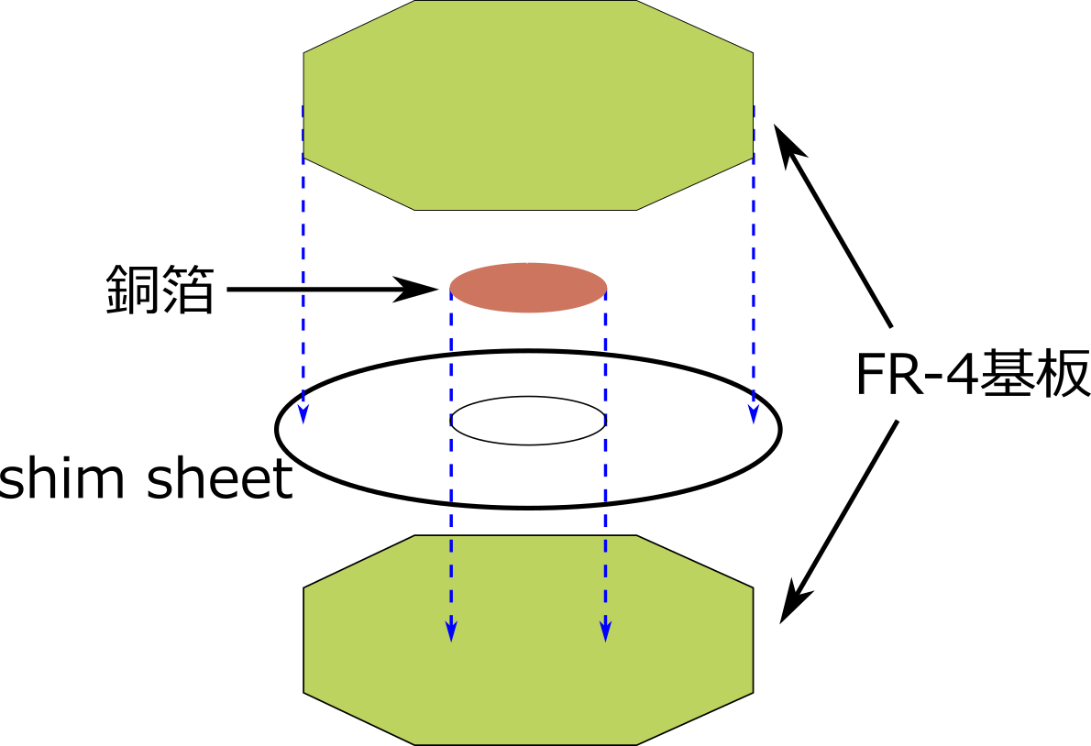
測定構成
平衡形円板共振器
Balanced type Circular Disk Resonator : BCDR
同軸ケーブル
Vector Network Analyzer
Keysight N5222b+N5292A

Slide 19
Q値とは

Slide 20
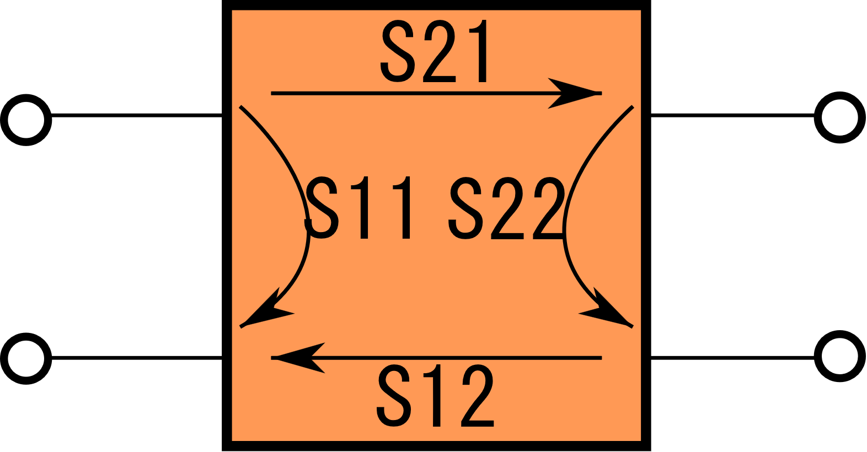
入射波
透過波
port1
port2
反射波

Slide 21
TEM波
電場も磁場も伝播方向の成分が零で、互いに垂直に振動する
電磁波。完全な横波であり、平面波となる
Notes:
電場も磁場も伝播方向の成分が零で、互いに垂直に振動する電磁波。完全な横波であり、平面波となる

Slide 22
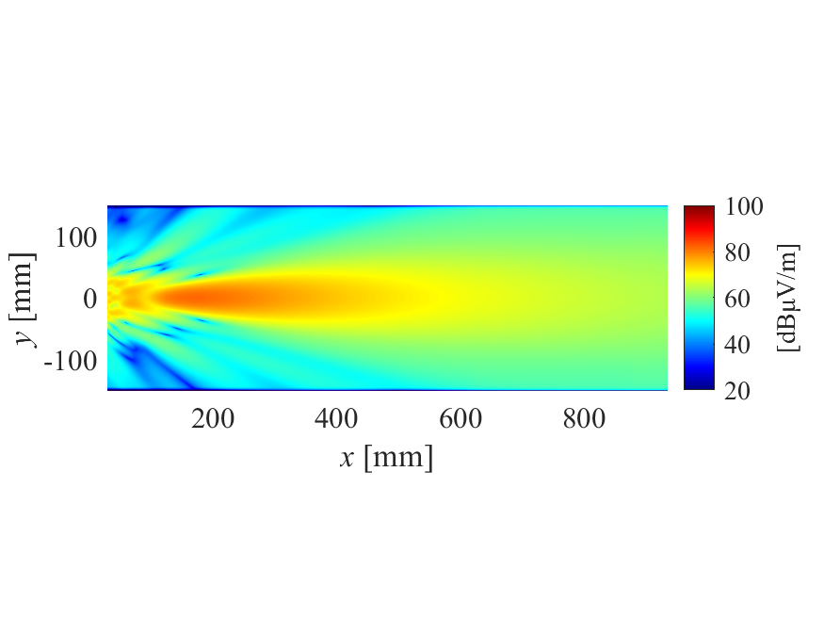
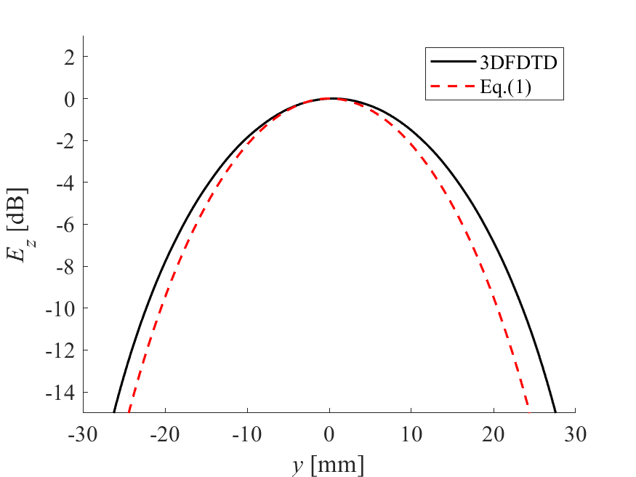
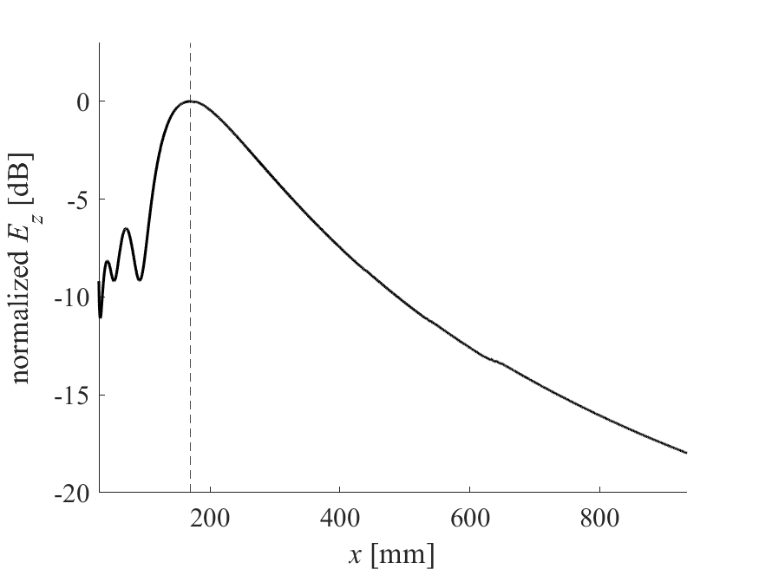
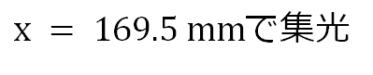
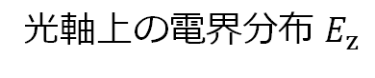
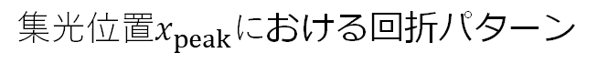
FDTD解析結果：集光位置における回折パターン
X断面（光軸）
$x = 169.5 mm$で集光
ビーム幅
光軸上の電界分布 $E_{z}$
$集光位置x_{peak}に$おける回折パターン
Notes:
X=169.5で集光して280mmに集光する．これまでに-3dBになるように設計されている．

Slide 23
出典
https://www.jemea.org/archives/bulletin/bulletin_3-1/3.pdf

Slide 24
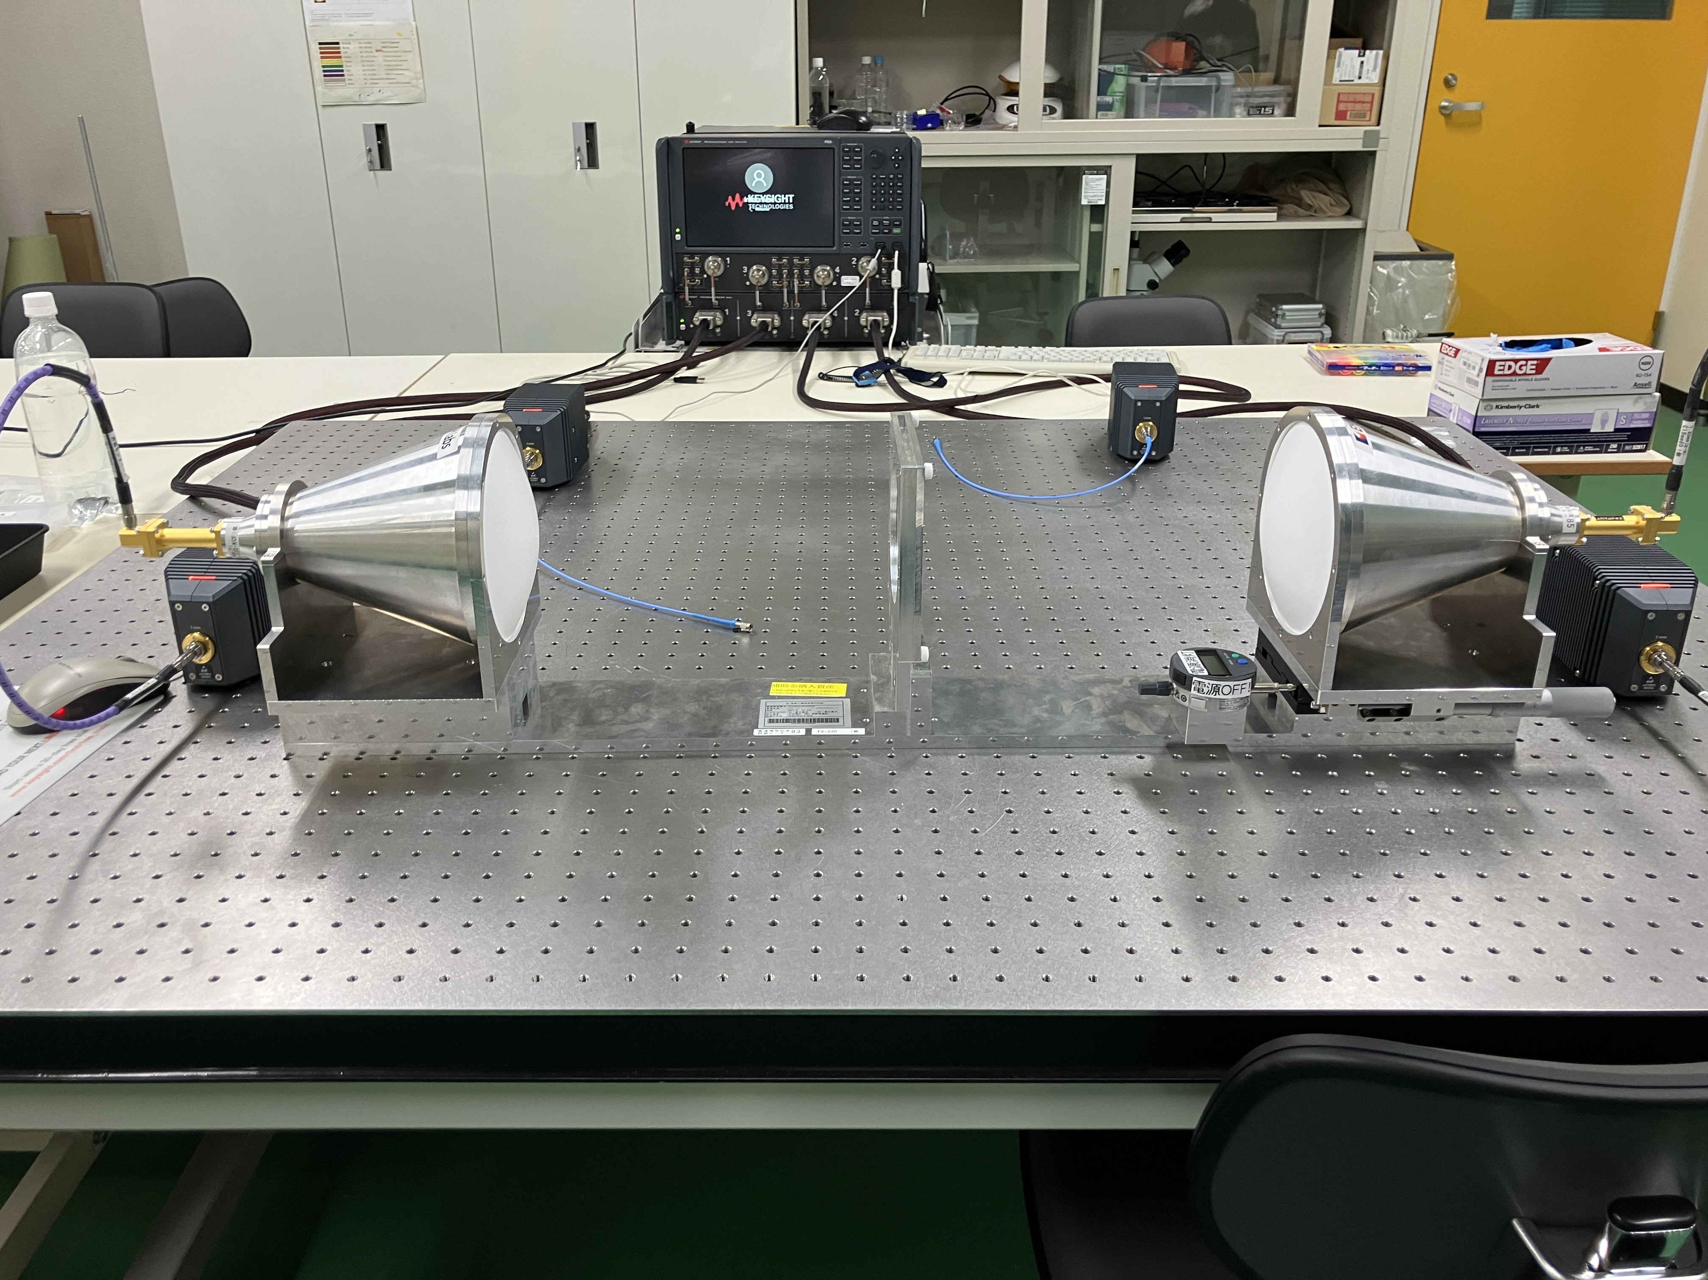
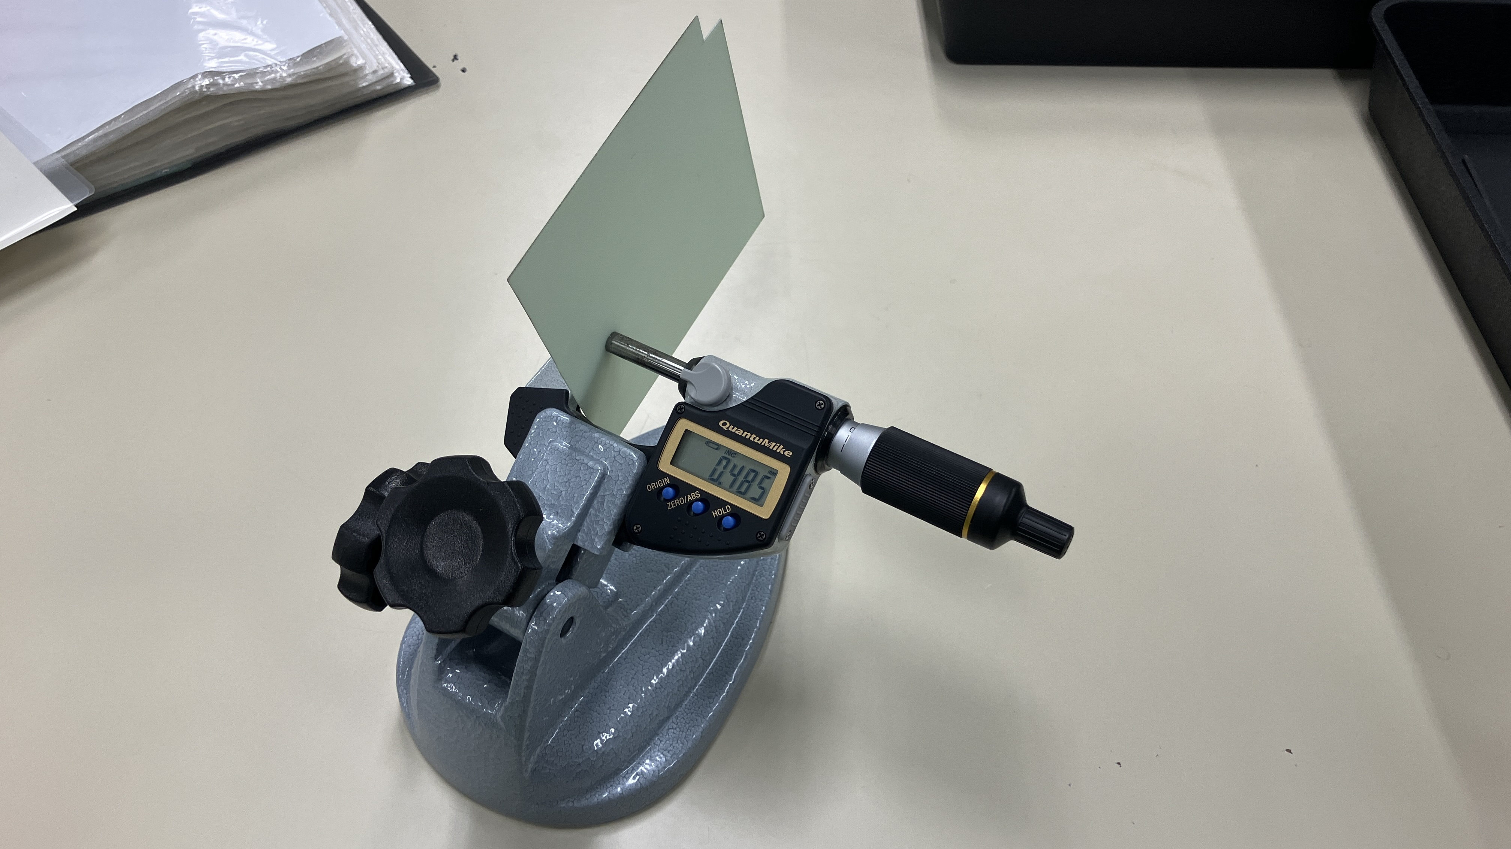
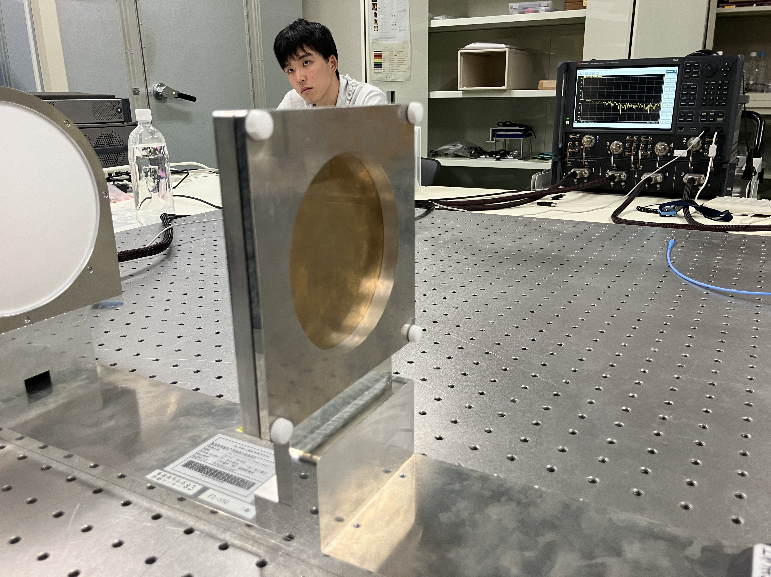
フリースペース法
VNA
ホーンアンテナ
ホーンアンテナ
マイクロメータ
実際の試料の固定法
Notes:
FR４基板の誘電率はフリースペース法という測定法で測定しました。フリースペース法では、VNAから発せられた電波をホーンアンテナで平面波にして、資料に入射します。入射された電波のうち、すべてが反対側に伝送されるわけではなく、一部は入社されたほうへと反射します。逆方向からも電波を入射し、その電波も伝送されたものと反射する電波に別れます。
入社された電波と伝送された電波の比率。入射された電波と反射された電波の比率からSパラメータを算出します。算出されたSパラメータから誘電率をソフトウェア上で出すことができるのですが、厚さの値が必要なので、マイクロメーターで測っています

Slide 25
背景
400Gbpsの実現のため、56Gbpsは必要。そのクロックパルスは28GHzであり、三倍の周波数の84GHzまで流せるコネクタやケーブルが必要。
周波数が上がると表皮効果による損失と誘電損失が比例して上がる。
線路が長くなると信号が減衰していく。
それを評価するため表面粗さや、誘電損失を計測する必要がある
課題
BCDRではFR-4基板を67GHzまでしか測れなかった
目的
100GHzまで測りたい
やったこと
FR-4とMEGTRONをフリースペース法で計測した

Slide 26
代表的な複素誘電率の測定法
Notes:
フリーㇲペース法を使う前は平衡円盤共振器法を使っていました。しかし、70GHz以上のところでの測定が困難になってしまったためフリースペース法で行うようになりました。

Slide 27
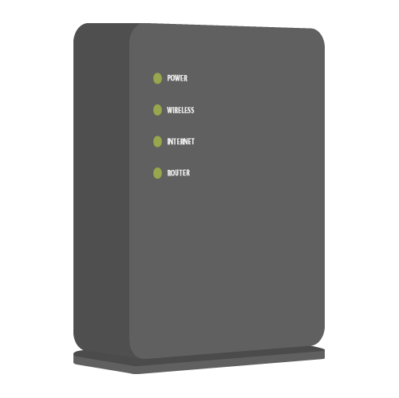
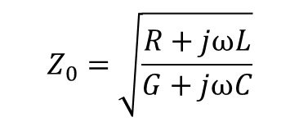
はじめに
・ベースクロックは28GHzが必要
・ハードウェアに求められる通信性能は100GHzまでが必要
400Gbpsの実現：例
・周波数が上がると表皮効果による損失と誘電損失が比例して上がる。
・線路が長くなると信号が減衰していく。
上の図は借りたずで質問に備える
べーしクロックは28（上はざっくり100）
基板の断面の図
表皮効果
誘電損失 を示せるようにする
表皮効果は線路のエッジの部分で起きる
価格
表皮効果：R
基板材料
$$Z_{0}=\sqrt{\frac{R+jωL}{G+jωC}}$$
インピーダンス不整合
誘電損失：G
どう評価する？
Notes:
近年，AIやクラウドサービスなどで扱うデータ量が飛躍的に増えており，今後データセンターで扱う通信速度に400Gbpsが検討されている。400Gbpsを実現しようとすると，最低でも28GHzのベースクロックが必要になる．三次高調波まで流すことを考えると，ハードウェアに求められる通信性能は100GHzまで必要となる．高周GHz帯では，銅箔の表皮効果による導体損と，誘電基板材料の誘電損失により，信号の減衰が大きくなる．それぞれの要素を細かくみる必要があるが、画一した評価方法はいまだない。本研究では100GHzまでの複素誘電率測定をするための、測定法の検討を目的としています。

Slide 28
複素誘電率測定結果
三種類の基板材料での比較
図の見方
言いたいことのポイント
比誘電率ε`r
誘電損失ε”r
校正用ポリカのε`r とε”r

